Slide 1







National Polytechnic School of Oran –Maurice Audin (Polytech’Oran)
Information System - Networks & Telecommunication
2nd year - Second Cycle
TP - IT Project Management
Planning and Management of IT Projects
{Summary Task, Periodic Task, WBS, and Dependency Link)
Menaouer BRAHAMI , Associate Professor
E-mail: {mbrahami, brahami.menaouer}@gmail.com
menaouer.brahami@enp-oran.dz
Present on:

Slide 2

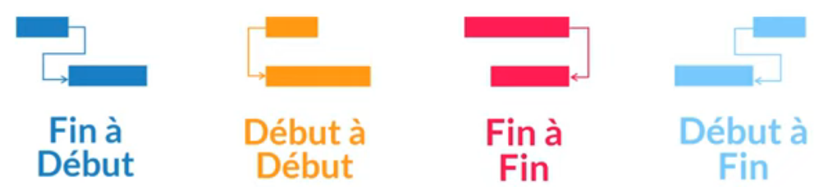
Lien de Dépendance
IT Project Management
Exemple de Projet:
Identifiant | Tâche | Durée | Prédécesseurs | Successeur
1 | A | 2 jours |  | 2
2 | B | 3 Jours | 1

Slide 3
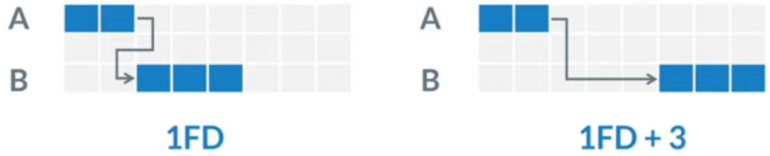
Fin à Début - FD
IT Project Management
Fin à Début – FD : La tâche B débutera X jours après la fin de la tâche A (si le type utiliser par défaut par MSP.

Slide 4
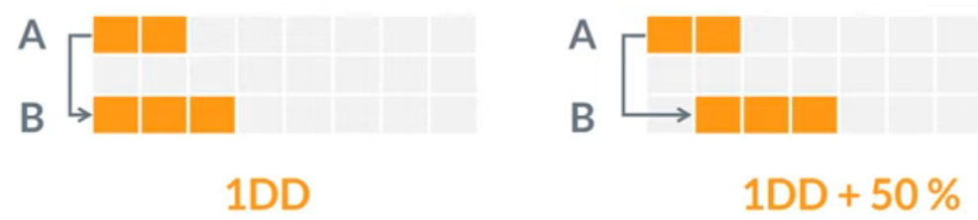
Début à Début - DD
IT Project Management
Début à Début – DD : La tâche B débutera X jours après le début de la tâche A.

Slide 5
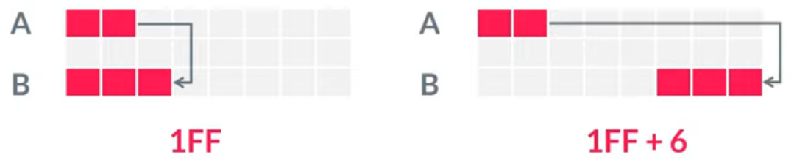
Fin à Fin - FF
IT Project Management
Fin à Fin – FF : La tâche B finira X jours après la fin de la tâche A.

Slide 6
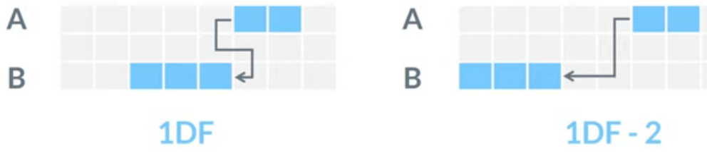
Début à Fin - DF
IT Project Management
Début à Fin – DF : La tâche B finira X jours avant le début de la tâche A.

Slide 7
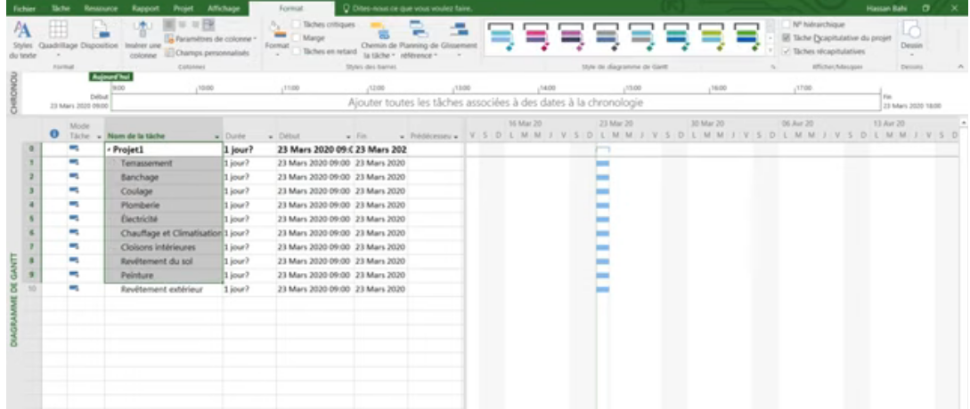
Tâche récapitulative
IT Project Management

Slide 8
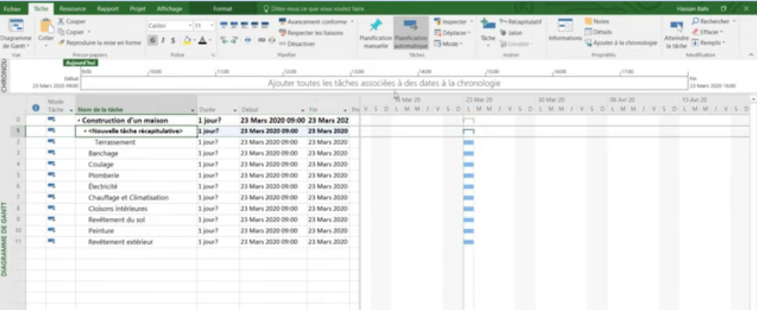
Tâche --- Tâche récapitulative
IT Project Management

Slide 9
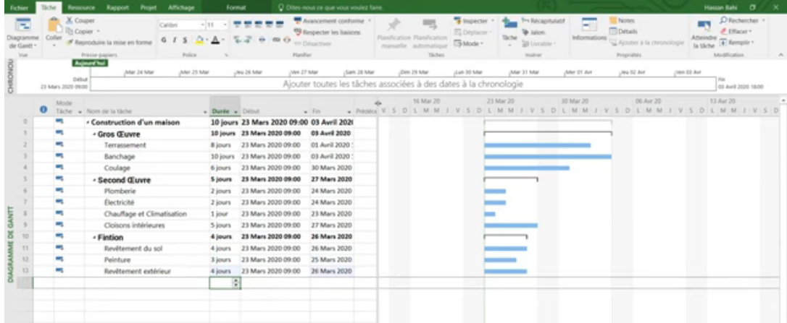
Les durées
IT Project Management

Slide 10
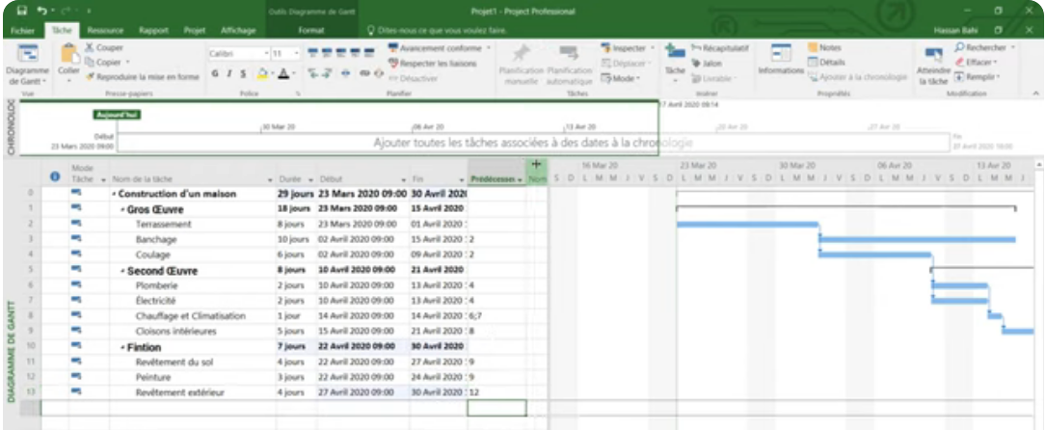
Les prédécesseurs
IT Project Management

Slide 11
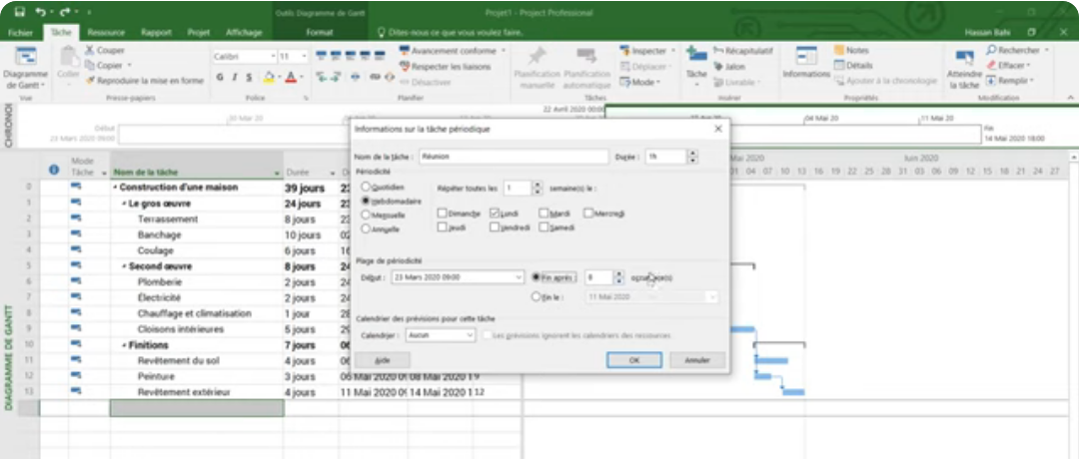
La tâche Périodique (1)
IT Project Management

Slide 12
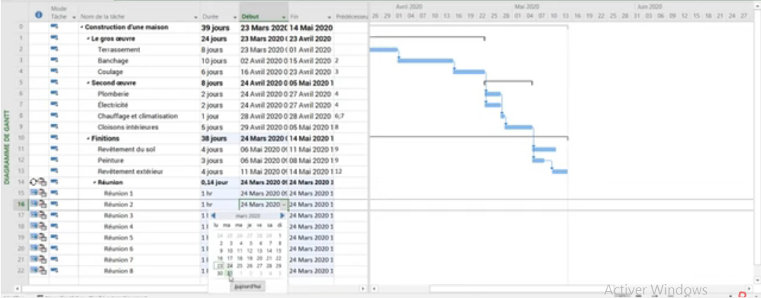
La tâche Périodique (2)
Changement des périodes
IT Project Management

Slide 13
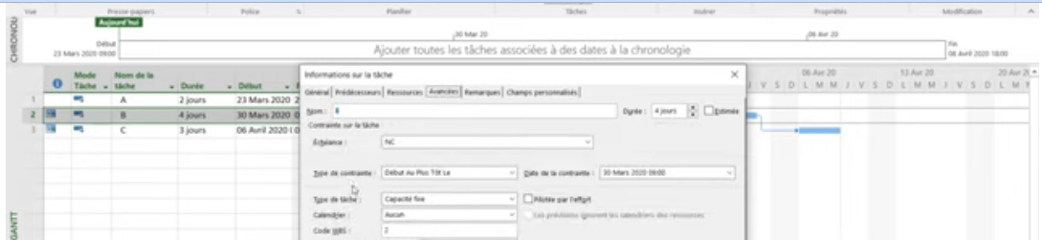
Les contraintes Flexible
1. dés que possible; 2. Plus tard possible
IT Project Management
Tâche | Durée | Début | Fin | Prédécesseur
A | 2 Jours | 11 Mars 2023 | 12 Mars 2023
B | 4 Jours | 13 Mars 2023 | 16 Mars 2023 | 1
C | 3 Jours | 17 Mars 2023 | 19 Mars 2023 | 2
Double clic sur la ligne 2

Slide 14
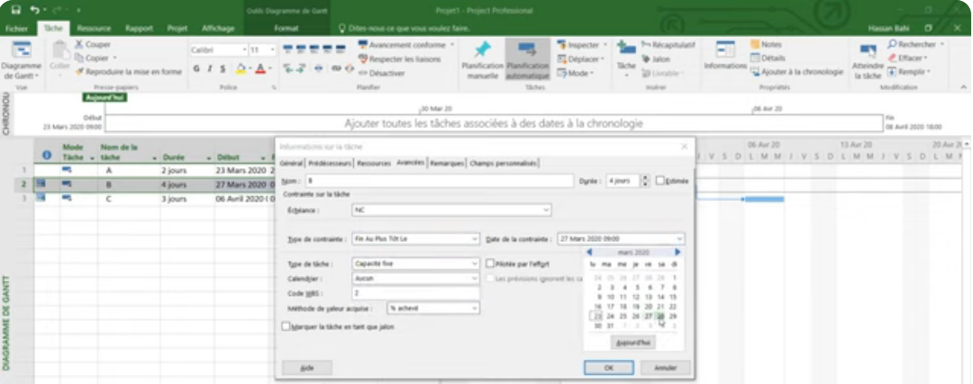
Les contrainte semi-flexible
Début au Plus tôt le …………………
Début au Plus Tard Le ………………
IT Project Management

Slide 15
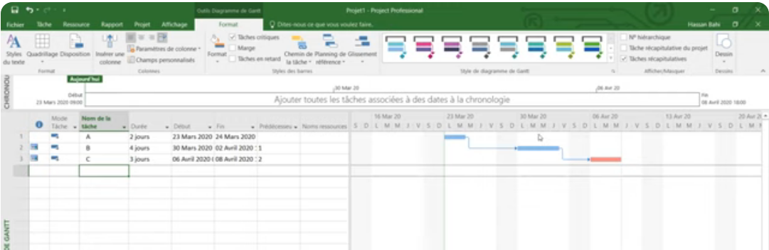
Les contraintes Inflexible (Tâche critique)
1. Doit commencer le……………….
2. Doit finir le…………………..
IT Project Management

